Slide 1
Projet GDELT NoSQL
16 janvier 2018

Slide 2



Contexte
Je veux créer un pôle analytique pour rendre mon entreprise data-driven.
Qu’est-ce que vous me proposez? Miaou.
LesBlaireaux.com
Notes:
Pour faire face à la concurrence des furets, M.Blindard a décidé de développer un pôle analytique pour rendre son entreprise data-driven, Par contre il n’y connaît rien en technologie, c’est pour ça qu’il nous a contacter pour qu’on lui fasse une étude et qu’on lui montre ce qu’il est possible de faire assez simplement avec les technologies Big data. On s’est donc créé un use case sur la base GDELT pour notre étude.
Si le POC est convaincant, il souhaiterait lancer le programme *lesblaireaux.com*.

Slide 3
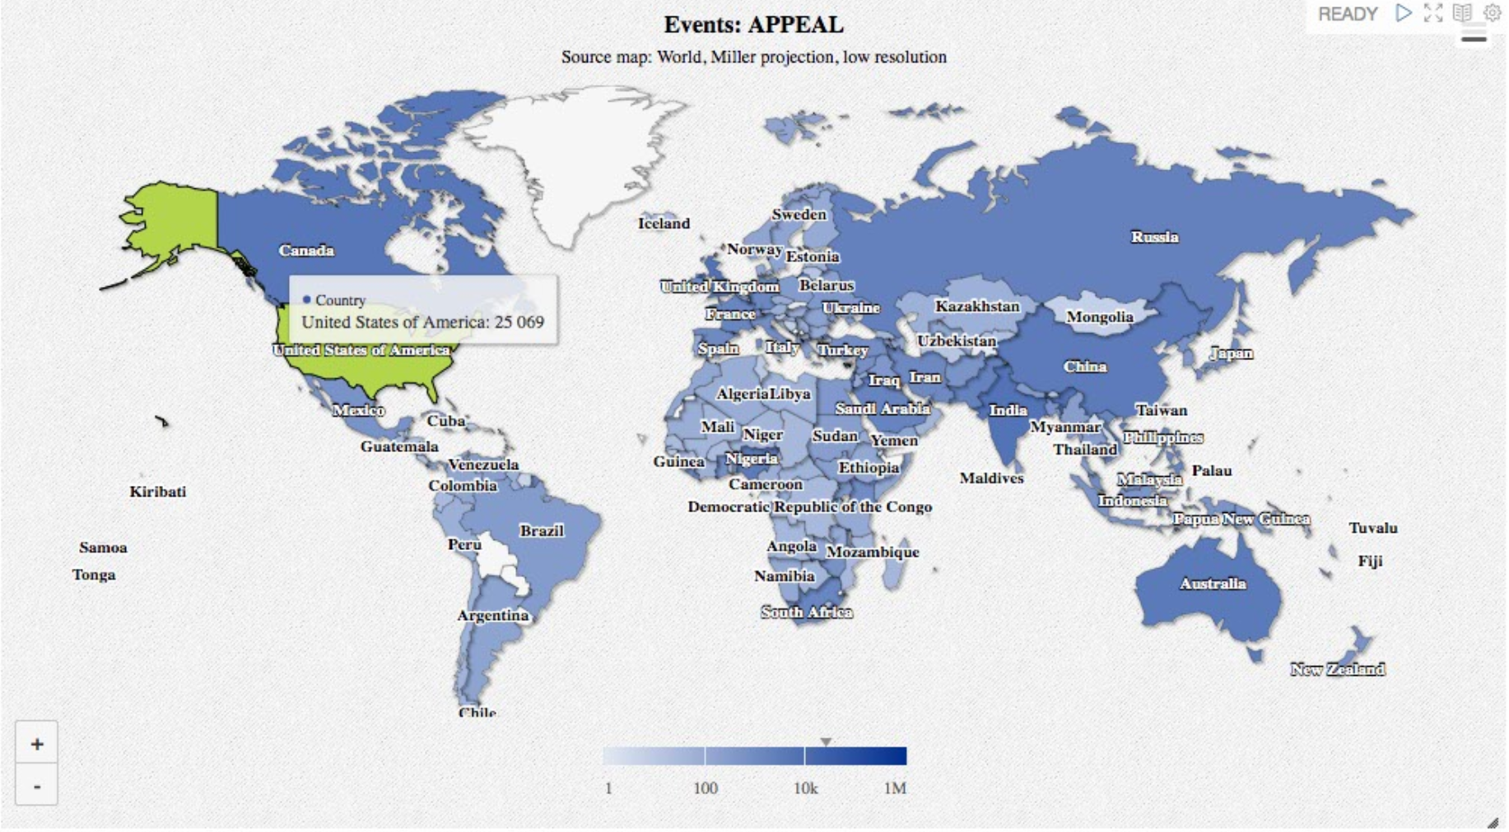
Idée principale
A partir d’une date (ou d’un mois) et d’un code CAMEO, affichage sur une carte des pays dans lesquels ces évènements ont eu lieux.
Par ex:
Evènements du 1er novembre 2017 relatifs aux appels.
Notes:
CAMEO (Conflict and Mediation Event Observations)

Slide 4
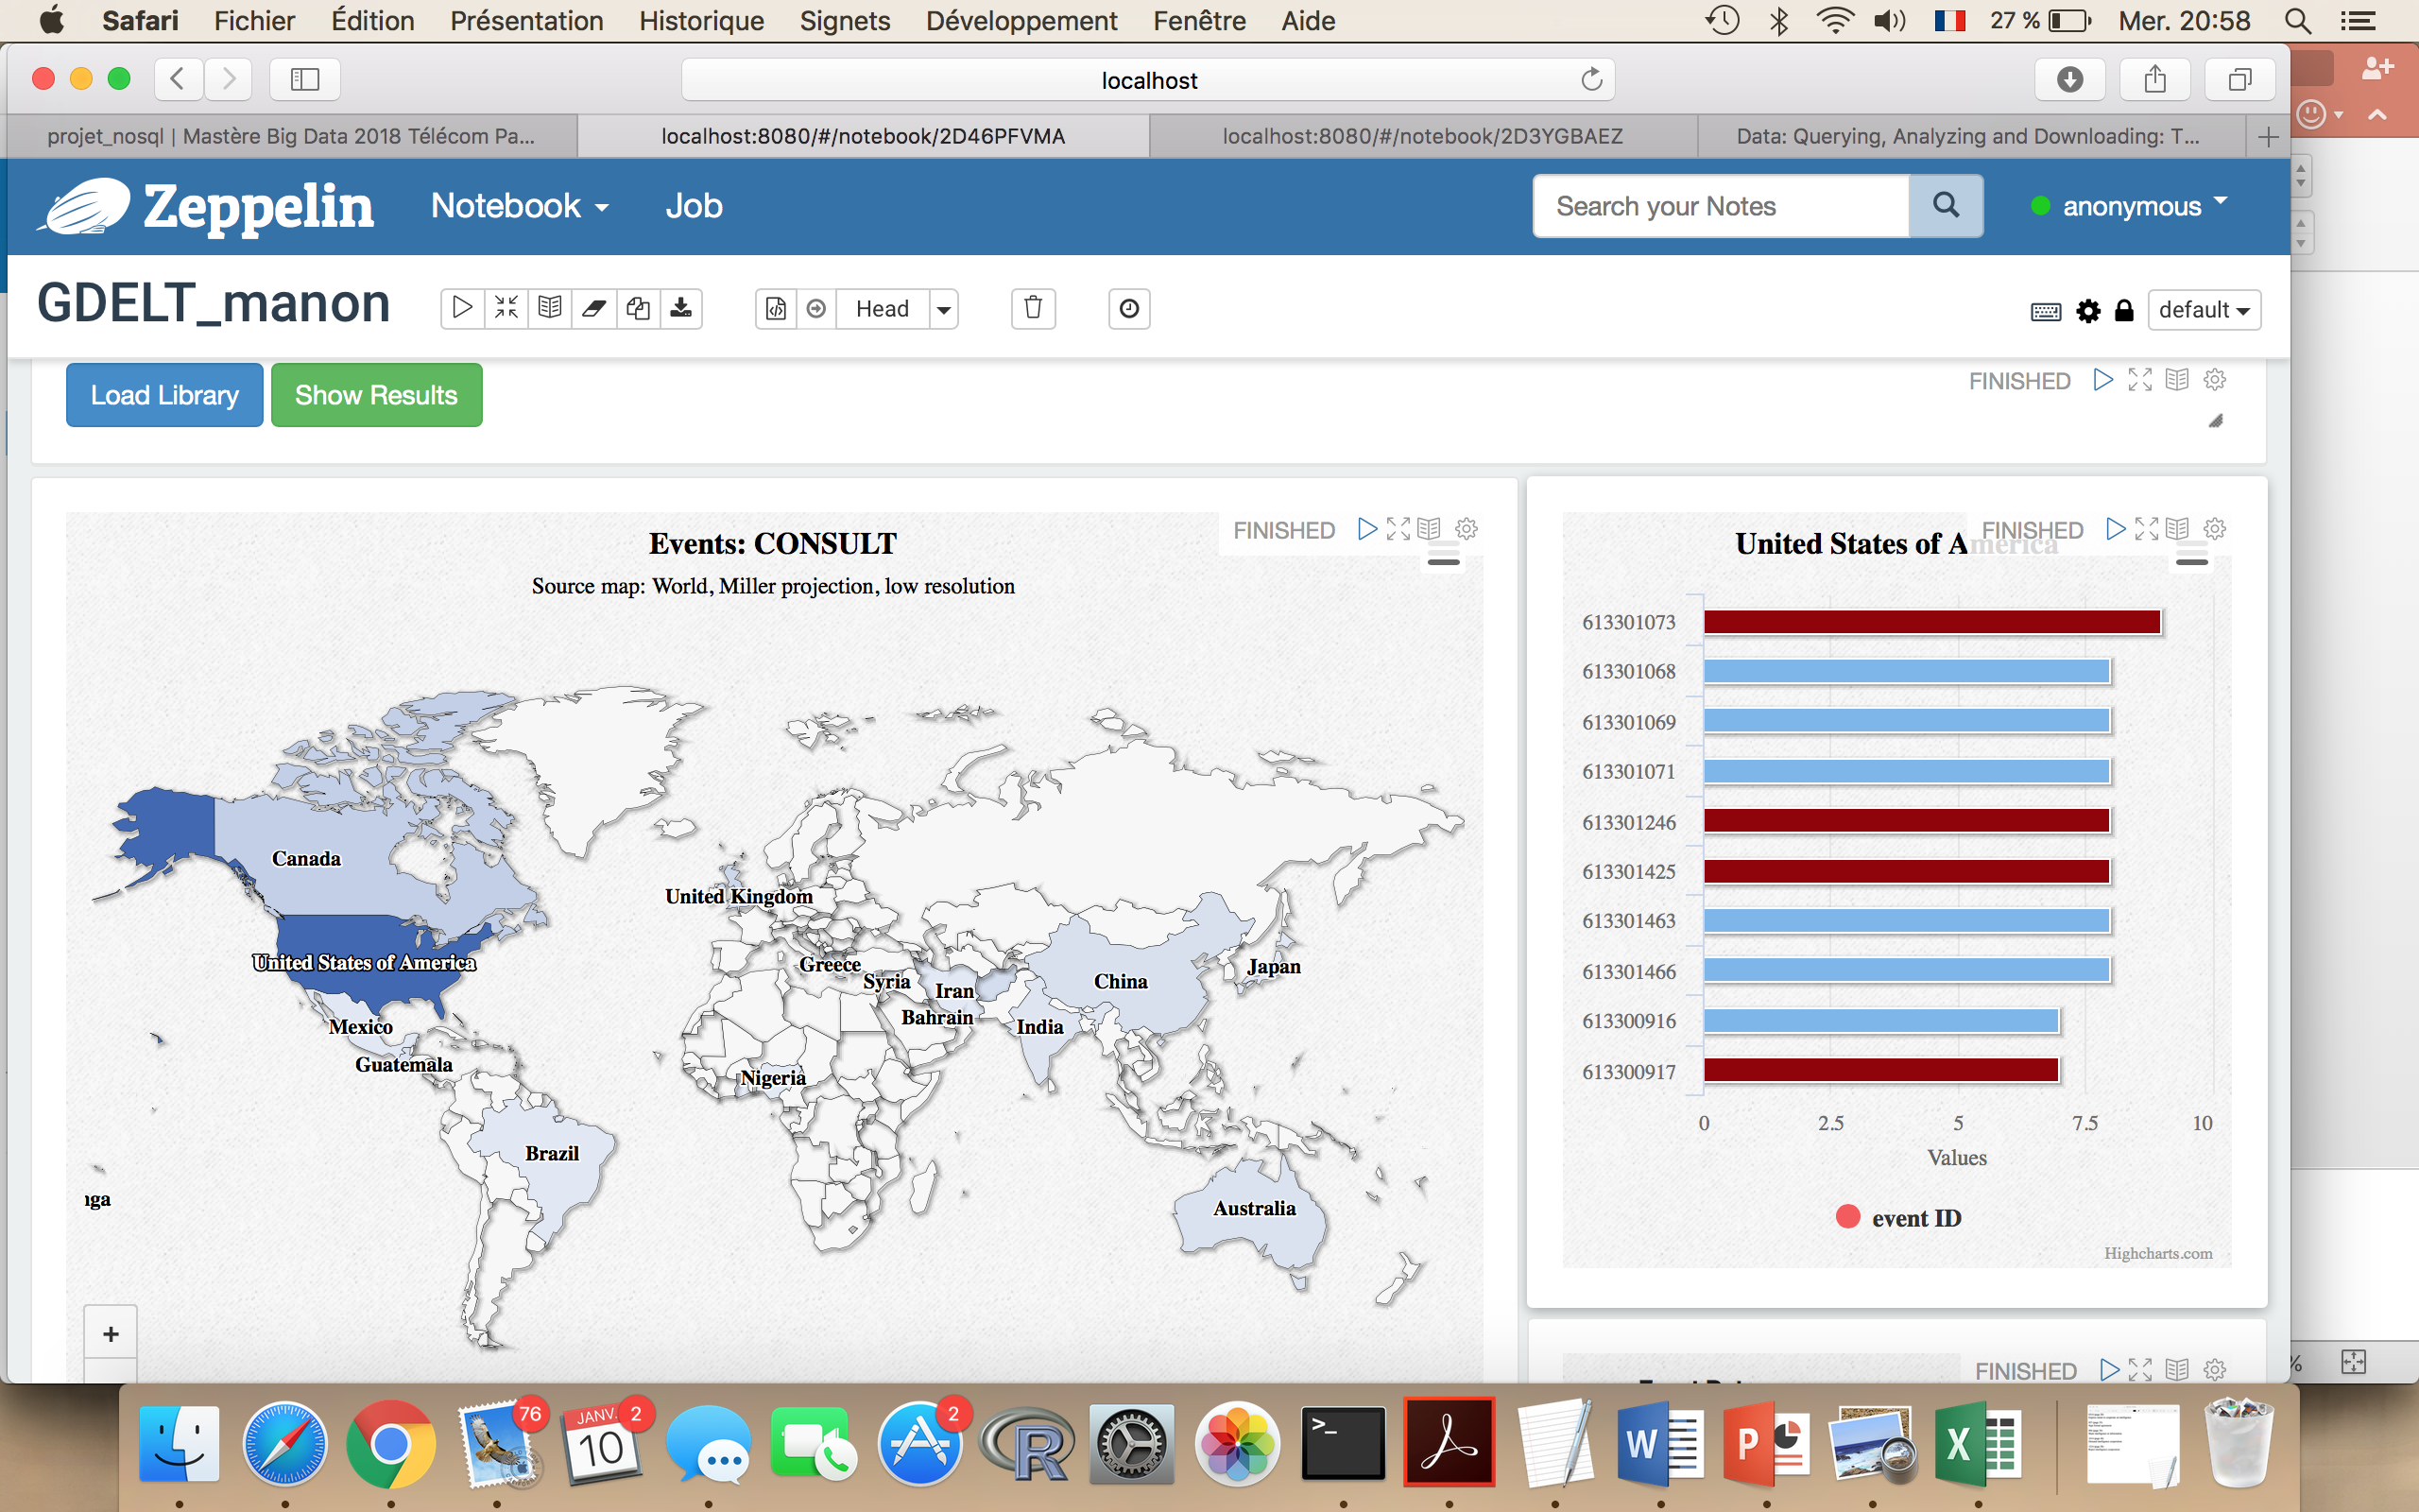
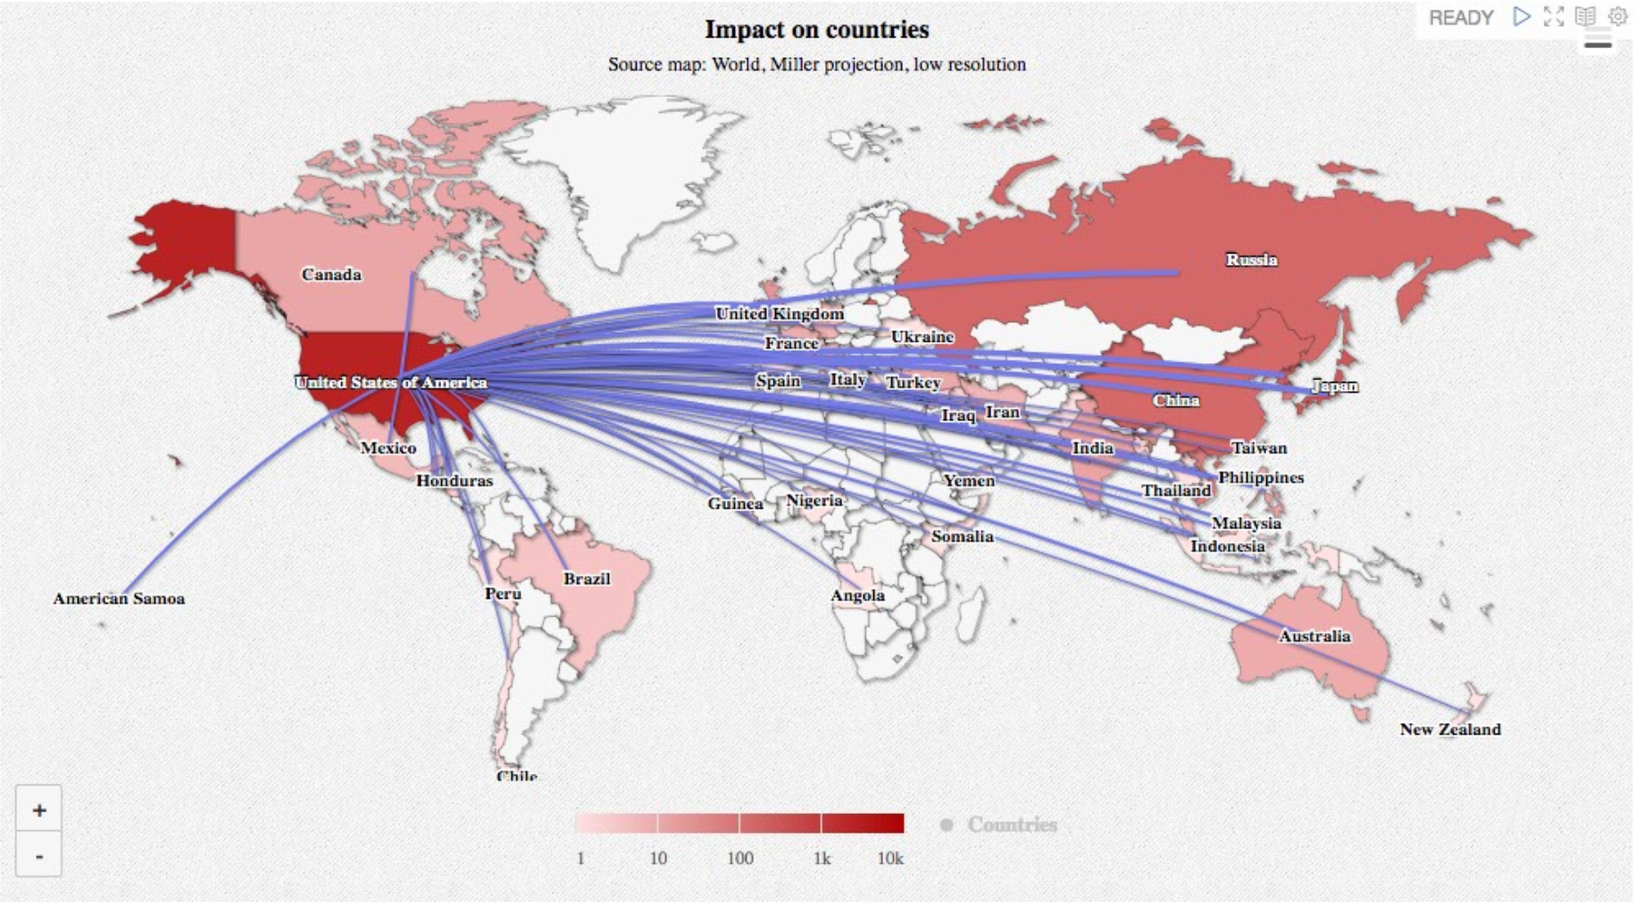
Idée principale
Possibilité de visualiser pour chaque pays le nombre de mentions ainsi que le caractère + ou - de chacune d’elles:
Choix d’un événement particulier:
Pays impactés
Acteurs
Liste des articles

Slide 5
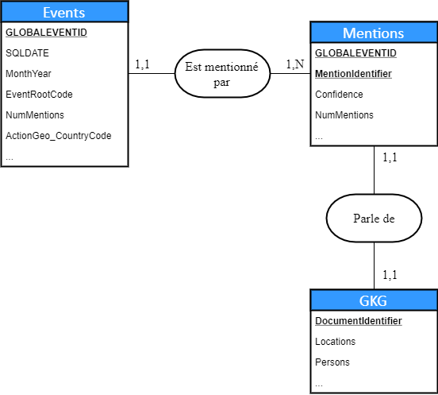
Modèle de données
GDELT 2.0:

Slide 6




Stack Technologique
Notebook
Viz
Engine
Database
Notes:
Bleu: Back-end
Rouge: Front-end

Slide 7

Avantages / Inconvénients
Cassandra:
Peut gérer une quantité massive de données.
Facile à passer à l’échelle.
Technologie en peer-to-peer sans SPOF (Single Point of Failure).
Trade-off cohérence / latence.
Modèle de données pauvre.
Spark:
Moteur de traitement de données en mémoire très performant.
Une grande flexibilité dans la manipulation des données.
Une communauté importante de développeurs.
Le Master est un SPOF.
Solution:

Slide 8
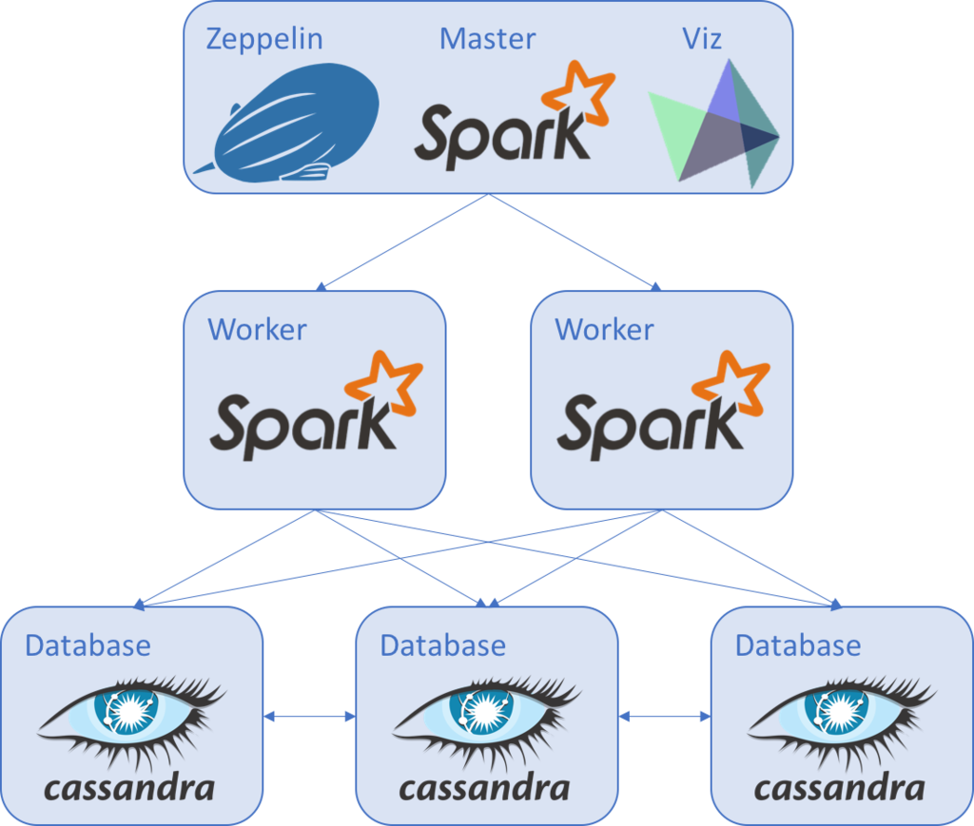
Architecture
Schéma:

Slide 9
Architecture
Fault tolerance:
Spark:
Par la structure des RDDs les données sont tolérantes aux pannes dans Spark.
Le Master est un SPOF.
Cassandra:
On choisit d’avoir une cohérence à terme et privilégier le temps de réponse.
Quorum en écriture.
One en lecture.
Avec un RF à 3, on peut se permettre de perdre un nœud.

Slide 10
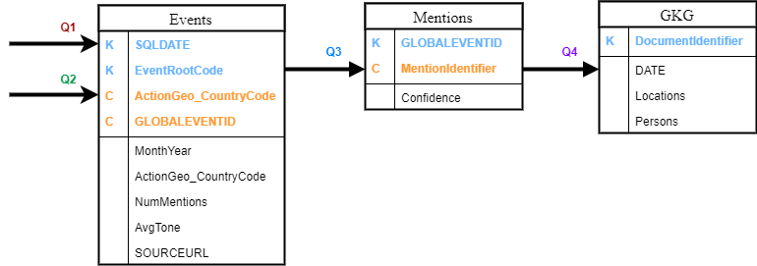
Modélisation Cassandra
Q1: Récupérer le nombre de mentions d’un type d’événement par pays.
Q2: Récupérer les 10 événements les plus mentionnés par pays, pour un type d’événement.
Q3: Récupérer la liste des articles qui mentionnent un événement,
Q4: Récupérer le contenus des articles.

Slide 11
Performances
Volumétrie:
#Enregistrements: Events: 5M; Mentions: 18M; GKG: 5M.
Temps de réponse:
Par date: Q1 + Q2: <15s; Q3 + Q4: <30s.
Par mois: Q1 + Q2: ~90s; Q3 + Q4: <30s.
Scaling:
Spark: Ajouter un worker.
Cassandra: Ajouter un nœud dans le cluster.
Modèle de données: Modification de la clé de partitionnement de la table events:
=> ((MonthYear, EventRootCode),SQLDATE,GLOBALEVENTID)

Slide 12
DEMO

